Slide 1

Název školy: Základní škola a Mateřská škola při dětské léčebně, Janské Lázně, Horní promenáda 268
Autor: Mgr. Michaela Čapková Datum: 22.3.2013
Název: VY_52_INOVACE_12_ZEMĚPIS
Téma: Základní zeměpisné pojmy – Hydrosféra Ročník: 6.
Číslo projektu: CZ.1.07/1.4.00/21.2979

Slide 2
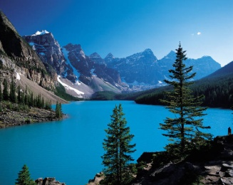
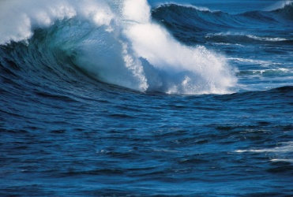
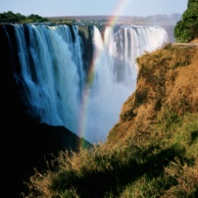
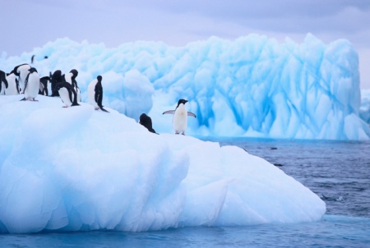
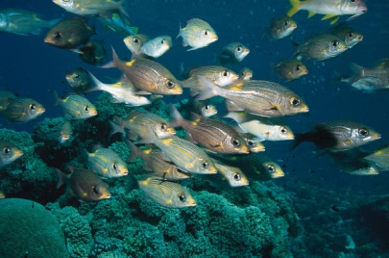
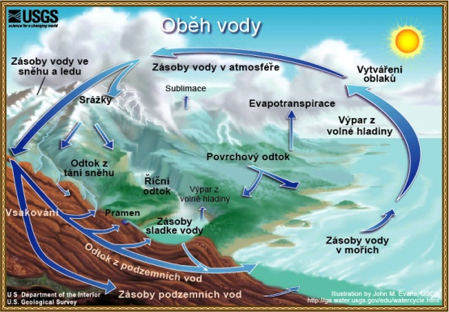
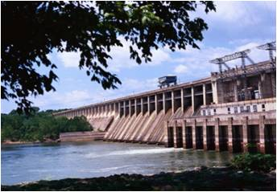
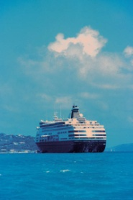
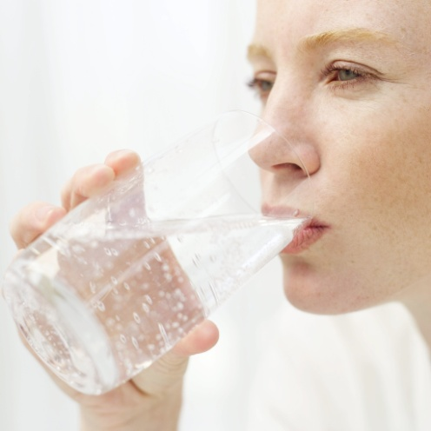
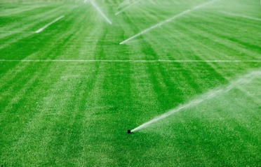
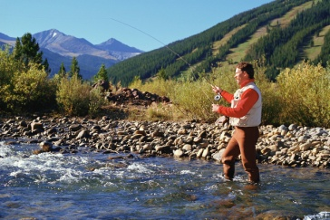
HYDROSFÉRA

Slide 3
HYDROSFÉRA
hydrosféra
hydrologie
výskyt vody
vlastnosti vody
oběh vody
pohyby vody
význam vody
přírodní vodní katastrofy
vodní hospodářství
skupenství vody

Slide 4
Šipkou spoj význam pojmu
HYDROSFÉRA | věda zabývající se výzkumem vody na Zemi
HYDROLOGIE | stav vody ve formě látky
VÝSKYT VODY | stálý pohyb vody v krajinné sféře
SKUPENSTVÍ VODY | vodní obal Země
OBĚH VODY | podoba vody v určitém prostředí

Slide 5
Řešení:
HYDROSFÉRA | věda zabývající se výzkumem vody na Zemi
HYDROLOGIE | stav vody ve formě látky
VÝSKYT VODY | stálý pohyb vody v krajinné sféře
SKUPENSTVÍ VODY | vodní obal Země
OBĚH VODY | podoba vody v určitém prostředí

Slide 6
Vodstvo naší planety se vyskytuje v prostředí:
ve světovém oceánu
na pevnině
……………
Voda jako látka se vyskytuje ve skupenství:
……………
……………
……………

Slide 7
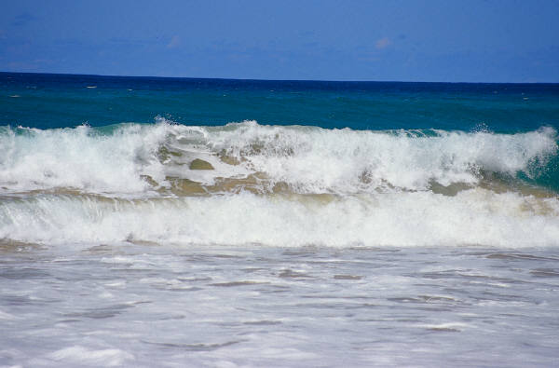
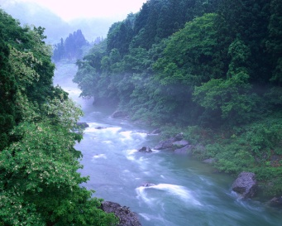
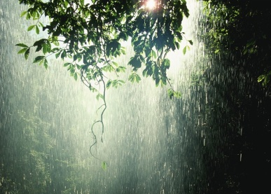
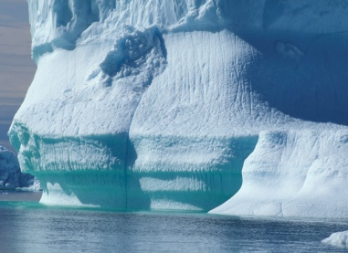
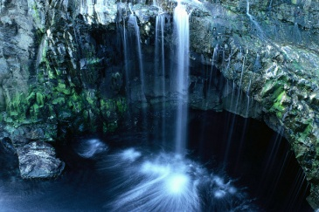
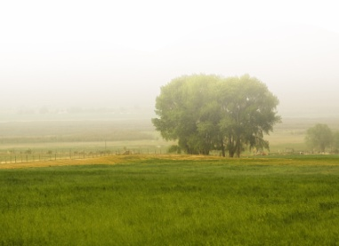
Řešení:
Vodstvo naší planety se vyskytuje v prostředí:
ve světovém oceánu
na pevnině
v atmosféře
ve světovém oceánu
na pevnině
……………
Voda jako látka se vyskytuje ve skupenství:
pevném (led)
kapalném (voda na povrchu, pod povrchem, srážky v atmosféře)
plynném (vodní pára)
……………
……………
……………
Vodu obsahují také
živé organizmy.

Slide 8
VLASTNOSTI VODY
Zařaď některé vlastnosti vody do správné skupiny
Vlastnosti vody
fyzikální | chemické
teplota
barva
tvrdost
skupenství
hustota
zápach
slanost (salinita)
Větší slanost má moře Norské nebo Středozemní?

Slide 9
VLASTNOSTI VODY
Řešení:
Vlastnosti vody
fyzikální | chemické
skupenství
slanost (salinita)
teplota
tvrdost
Podle slanosti vody
(obsahu rozpuštěných solí, především
chloridu sodného – kuchyňské soli)
dělíme vodu na slanou a sladkou.
hustota
barva
Podle tvrdosti vody
(obsahu rozpuštěných nerostných látek)
dělíme vodu na tvrdou a měkkou.
zápach
Větší slanost má moře
Středozemní (uvádí se v promile ‰).

Slide 10
ZÁSOBY VODY NA ZEMI
Doplň pojmy
3 %
sladká voda
slaná voda
97%
Nejvíce sladkou vodu obsahují:
řeky
jezera
ledovce

Slide 11
ZÁSOBY VODY NA ZEMI
Řešení:
3 %
sladká voda
sladká voda
slaná voda
slaná voda
97%
Nejvíce sladkou vodu obsahují:
řeky
jezera
ledovce
řeky
jezera
ledovce

Slide 12
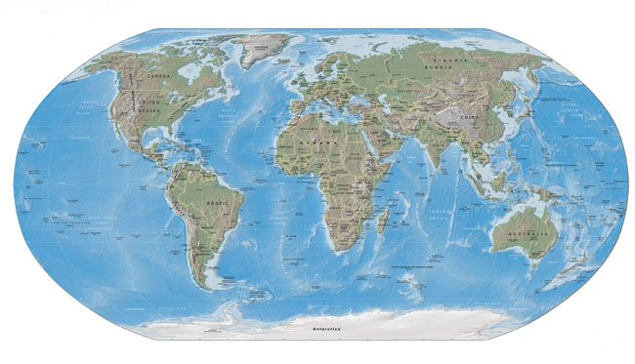
Z celkové plochy zemského povrchu zaujímá
světový oceán přibližně:
50 % (5/10)
60 % (6/10)
70 % (7/10)

Slide 13
Řešení:
50 % (5/10)
60 % (6/10)
70 % (7/10)
50 % (5/10)
60 % (6/10)
70 % (7/10)

Slide 14

OBĚH VODY V PŘÍRODĚ
Voda se neustále vsakuje, stéká a vypařuje
1)
2)
1)
sublimace = přeměna skupenství z pevné látky na plyn
2)
evapotranspirace = celkový výpar (i z rostlin)

Slide 15
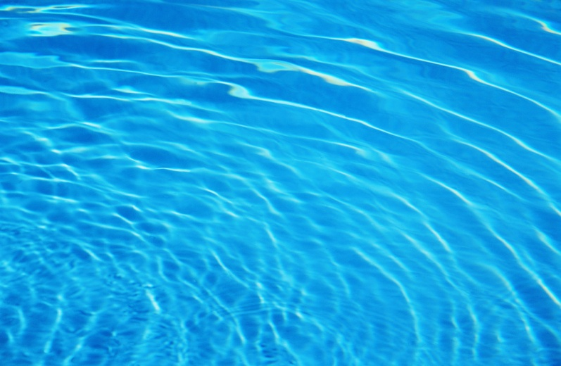
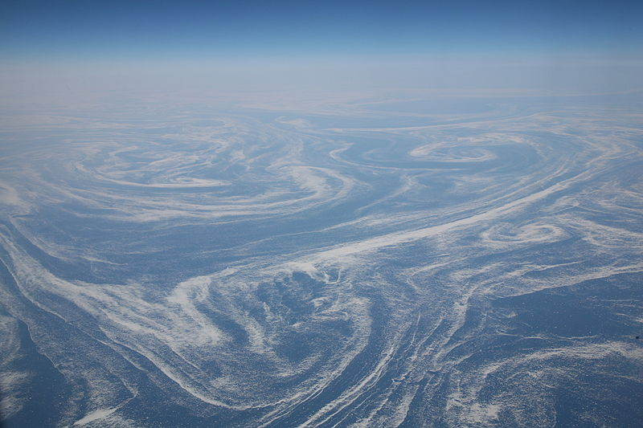
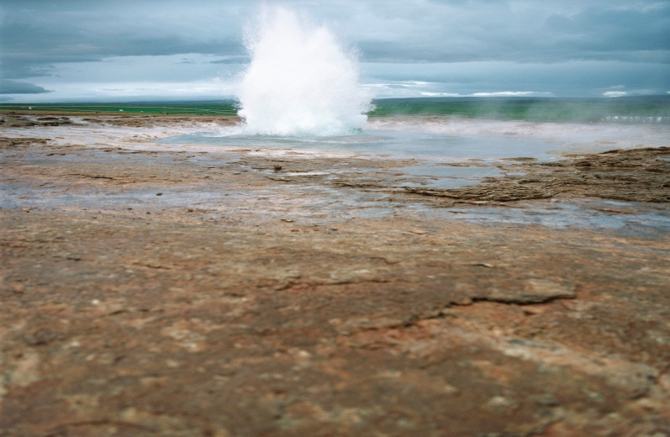
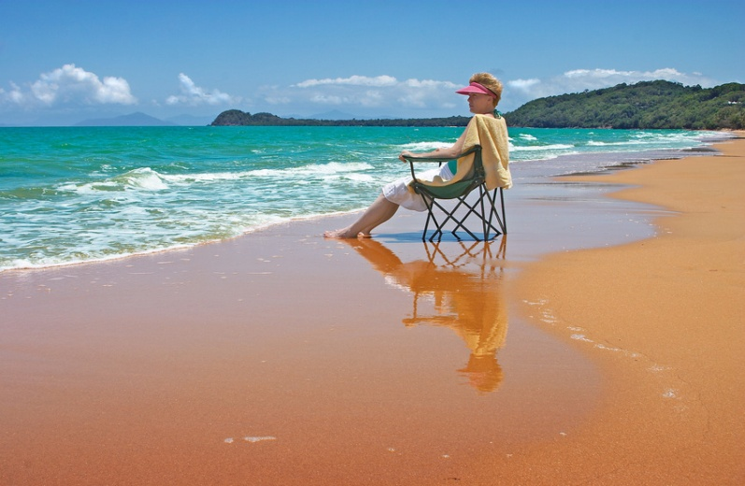
DALŠÍ POHYBY VODY
Pojmenuj některé další pohyby vody

Slide 16
DALŠÍ POHYBY VODY
Řešení:
vlnění
mořský proud
gejzír
dmutí

Slide 17
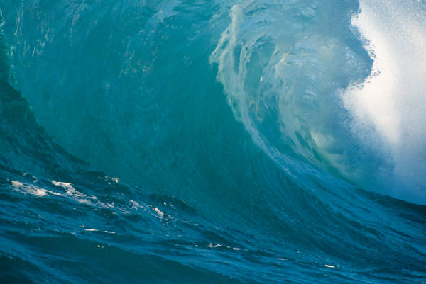
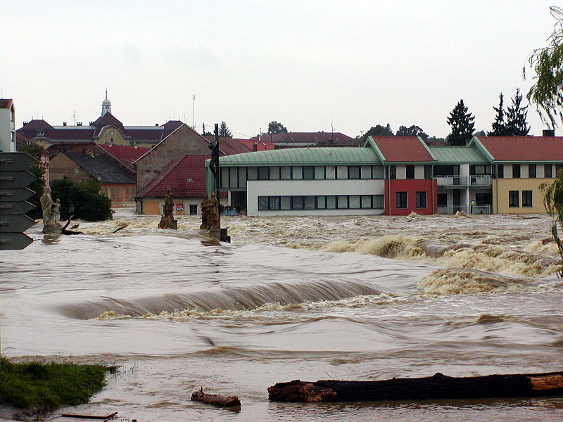
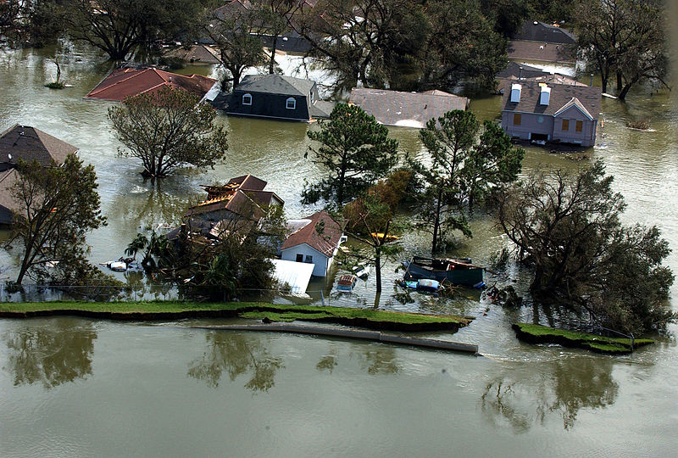
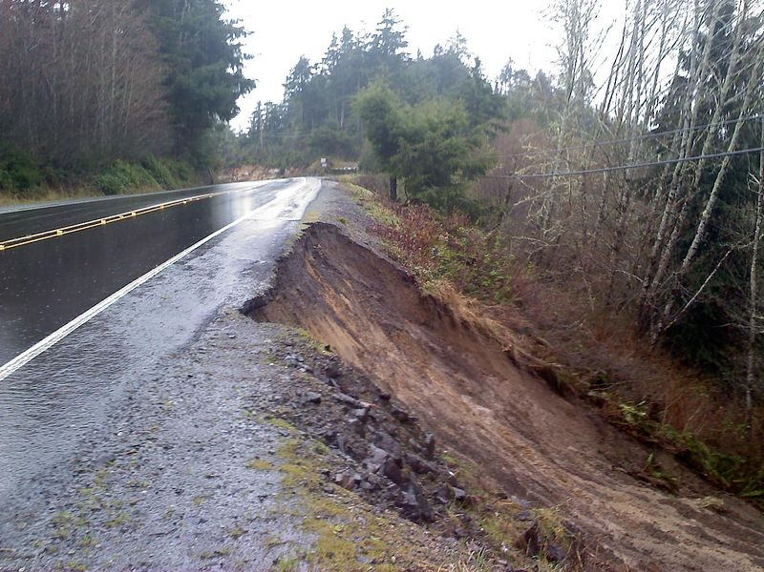
PŘÍRODNÍ VODNÍ KATASTROFY
obrovská vlna tsunami
povodeň po deštích
zaplavení pobřeží po hurikánu
sesuv půdy po mohutném dešti

Slide 18
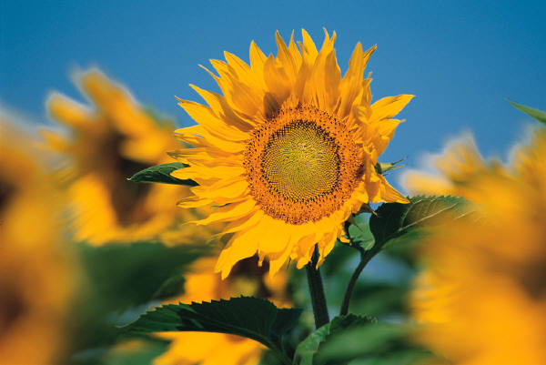
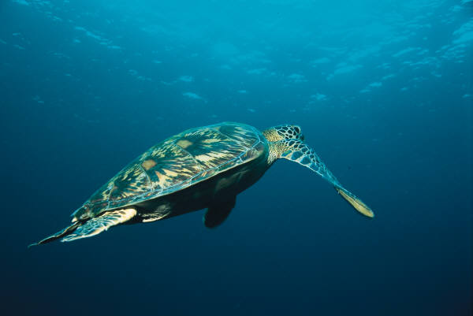

VÝZNAM VODY, VODNÍ HOSPODÁŘSTVÍ
Voda je základní podmínkou života na Zemi.
Je nenahraditelným přírodním zdrojem.
Proto ji musíme chránit před plýtváním a znečištěním.
To je hlavním úkolem vodního hospodářství.

Slide 19
Anotace:
Výukový materiál je určen žákům 6. ročníku k procvičení, zopakování a utřídění základních zeměpisných pojmů a zajímavostí z učiva o hydrosféře.
Žáci samostatně pracují s učebnicemi, svými poznámkami
a atlasy světa.
Informace si mohou vyhledávat i na internetu.

Slide 20



Zdroj:
Vlastní zdroj.
HÜBELOVÁ, Dana; NOVÁK, Svatopluk; WEINHÖFER, Martin. ZEMĚPIS pro 6. ročník 2. díl Přírodní obraz Země. Brno: NOVÁ ŠKOLA, s. r. o., 2007, ISBN 80-7289-081-6.
Citace:
Použité obrázky:
www.office.microsoft (otevřená galerie), cs.wikipedia.org, commons.wikimedia.org
PETR SERCL. cs.wikipedia.org [online]. [cit. 22.3.2013]. Dostupný na WWW: http://cs.wikipedia.org/wiki/Soubor:Watercycleczechhigh.jpg
CENTRAL INTELLIGENCE AGENCY. cs.wikipedia.org [online]. [cit. 22.3.2013]. Dostupný na WWW: http://cs.wikipedia.org/wiki/Soubor:Physical_world.jpg
DANIEL SCHWEN. commons.wikimedia.org [online]. [cit. 22.3.2013]. Dostupný na WWW: http://commons.wikimedia.org/wiki/File:Labrador_Current.jpg?uselang=cs

Slide 21

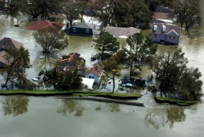

CHMEE2. cs.wikipedia.org [online]. [cit. 22.3.2013]. Dostupný na WWW: http://cs.wikipedia.org/wiki/Soubor:Pisek_povoden.jpg
JOCELYN AUGUSTINO. commons.wikimedia.org [online]. [cit. 22.3.2013]. Dostupný na WWW: http://commons.wikimedia.org/wiki/File:FEMA_-_14964_-_Photograph_by_Jocelyn_Augustino_taken_on_08-30-2005_in_Louisiana.jpg?uselang=cs
OREGON DEPARTMENT OF TRANSPORTATION. commons.wikimedia.org [online]. [cit. 22.3.2013]. Dostupný na WWW: http://commons.wikimedia.org/wiki/File:Oregon_540_(Cape_Argo_Highway)_(6860209018).jpg?uselang=cs

